Slide 1

GUIDA ALLA STESURA DELLE ESERCITAZIONI SCRITTE E DELLA TESI DI LAUREA
a.a. 2015/2016 Metodi di ricerca bibliografica, norme editoriali e altri pratici consigli

Slide 2
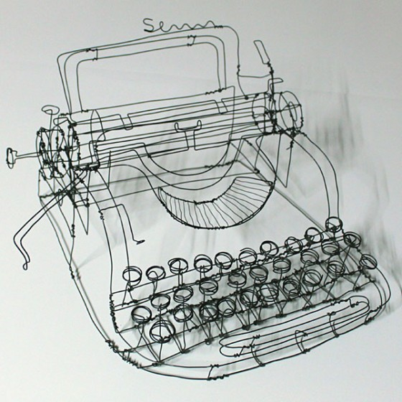
GUIDA ALLA STESURA DELLE ESERCITAZIONI SCRITTE E DELLA TESI DI LAUREA
Che cos’è un saggio scientifico? p. 3
Ricerca bibliografica p. 8
Norme editoriali p. 29

Slide 3

1. Che cos’è un saggio scientifico?
Alcune brevi considerazioni di carattere preliminare

Slide 4
1. Che cos’è un saggio scientifico?
Il “saggio scientifico” (o paper) è un vero e proprio genere letterario che ha come scopo la divulgazione di nuove conoscenze tra gli studiosi di una data disciplina.
pertanto, esso è caratterizzato da regole formali codificate e universalmente accettate dalla comunità degli studiosi delle varie discipline.

Slide 5
1. Che cos’è un saggio scientifico?
La prerogativa di un saggio scientifico è
L’EFFICACIA COMUNICATIVA
Questo comporta che il saggio scientifico deve rispettare precisi requisiti quali:
Chiarezza espositiva
Affidabilità
Facilità di consultazione

Slide 6
1. Che cos’è un saggio scientifico?
Per essere “scientifico”, un saggio deve dunque
Avere un oggetto di ricerca circoscritto di cui approfondisce solo alcuni aspetti specifici
Confrontarsi criticamente con quanto è stato scritto su quel dato argomento
Mirare a essere “originale” (offrire un contributo alla ricerca)

Slide 7
1. Che cos’è un saggio scientifico?
La redazione di un saggio scientifico prevede essenzialmente quattro tappe:
L’individuazione e la delimitazione dell’oggetto della ricerca
Una precisa organizzazione del lavoro
La stesura corretta, nel rispetto delle varie convenzioni linguistiche, stilistiche e formali
Utilizzo puntuale dell’apparato filologico (note a piè di pagina, bibliografia)

Slide 8

2. Ricerca bibliografica
Un breve inciso. The Big6
Ricognizione bibliografica
Risorse offerte da Unife
Strumenti nel Web

Slide 9
2.a Un breve inciso. The Big6
(www.big6.com)
THE BIG6 è una sorta di modello procedurale legato alla problem solving strategy, la metodologia che sta alla base della ricerca scientifica. Esso riguarda l’approccio legato al reperimento e all’utilizzo delle informazioni per risolvere problemi o prendere decisioni. Come tale, esso è applicabile anche alla pianificazione e alla stesura di un saggio scientifico.

Slide 10
2.a Un breve inciso. The Big6
Le 6 fasi del modello Big6
Definizione del problema (oggetto della ricerca): scelta e analisi dell’argomento, delimitazione del campo d’indagine
Obiettivo (domanda o ipotesi di ricerca):
  Cercare informazioni di base in opere di consultazione, repertori bibliografici
  Creazione di una mappa concettuale preliminare contenente le parole chiave sull’argomento scelto

Slide 11
2.a Un breve inciso. The Big6
Le 6 fasi del modello Big6
Strumenti della ricerca (strategia della ricerca bibliografica):
  Localizzazione delle risorse, tanto a livello intellettuale, quanto a quello fisico (biblioteche, strumenti nel web)
  Reperimento delle informazioni nelle risorse consultate

Slide 12
2.a Un breve inciso. The Big6
Uso delle informazioni: valutazione delle fonti bibliografiche (primarie, secondarie, letteratura critica)
Sintesi: rielaborazione critica delle informazioni reperite da diverse fonti e la conseguente redazione di un primo indice strutturato in capitoli e paragrafi (da sottoporre al relatore)
Redazione (e successiva valutazione): stesura del saggio con la conseguente valutazione del prodotto (in termini di efficacia) e della metodologia procedurale applicata (in termini di efficienza)

Slide 13
2.b Ricognizione bibliografica
  Come avviare dunque la ricerca bibliografica?
  METODO A “PALLA DI NEVE”
  Individuare un testo sufficientemente affidabile sull’argomento della ricerca
  Consultare i riferimenti bibliografici (a piè di pagina o alla fine del testo)
  Procurarsi alcuni dei titoli segnalati, quindi ripetere la medesima operazione di consultazione

Slide 14
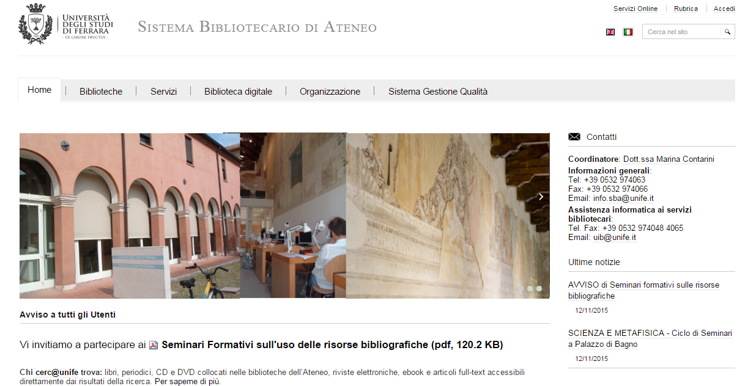
2.c Risorse offerte da Unife
Sba — Sistema bibliotecario di ateneo
http://sba.unife.it/it

Slide 15
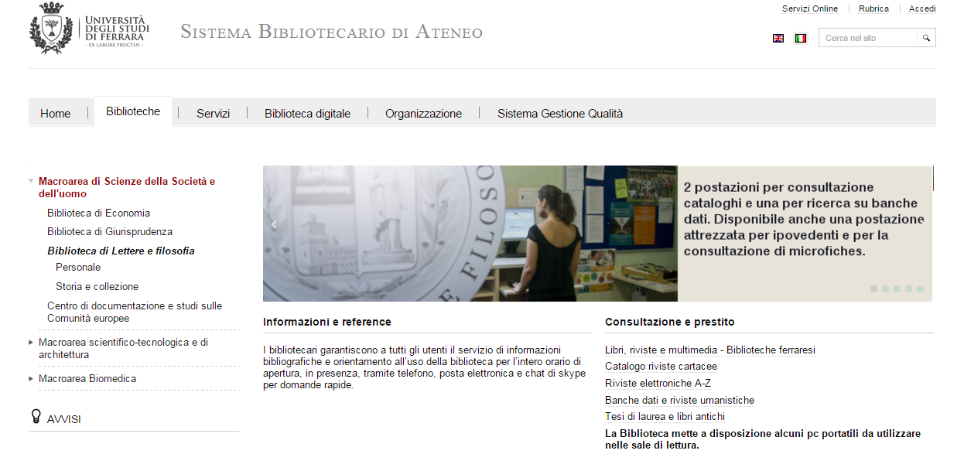
2.c Risorse offerte da Unife
Sba — Sistema bibliotecario di ateneo
http://sba.unife.it/it/biblioteche/macroarea-uman/lf

Slide 16
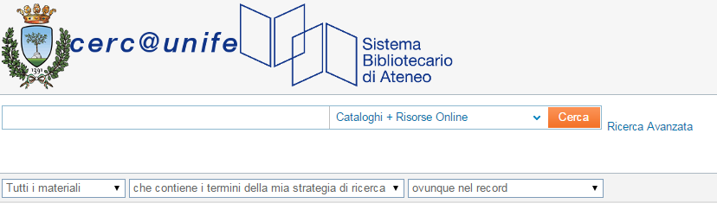
2.c Risorse offerte da Unife
Sba — Sistema bibliotecario di ateneo
http://sba-unife.hosted.exlibrisgroup.com/primo_library/libweb/action/search.do?vid=ferrara

Slide 17
2.c Risorse offerte da Unife
Collegamento VPN (virtual private network)
Accesso a banche date e periodici elettronici dall’esterno della rete di ateneo
Unife è in possesso di un terminatore VPN che consente agli utenti autorizzati (studenti e personale strutturato) di operare da qualunque computer collegato a internet come se fosse parte integrante della rete di ateneo, 24 ore su 24, 365 giorni all’anno.
Tra i benefici più evidenti c’è quindi la possibilità di consultare banche dati e periodici elettronici da posizioni fisicamente esterne all’ateneo, risorse la cui visione è per contratto limitata alle postazioni telematiche interne all’ateneo.

Slide 18
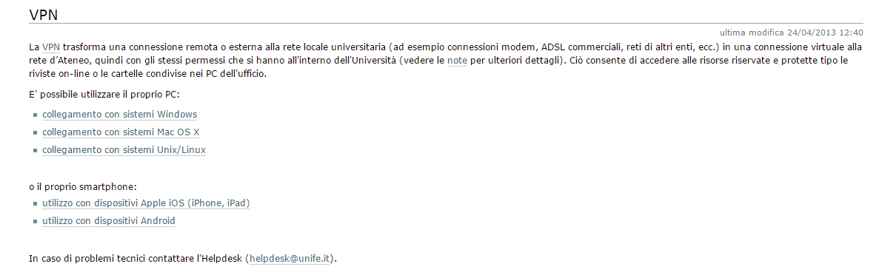
2.c Risorse offerte da Unife
Collegamento VPN (virtual private network)
Accesso a banche date e periodici elettronici dall’esterno della rete di ateneo
http://www.unife.it/areainformatica/servizi/vpn

Slide 19

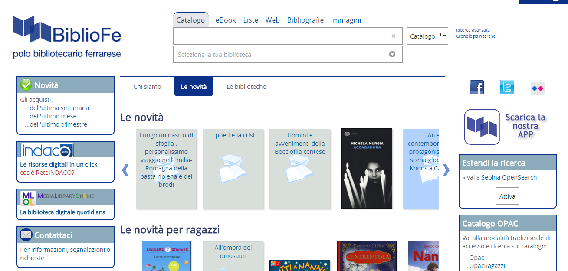
2.c Risorse offerte da Unife
Unife su smartphone
Collegamento VPN (virtual private network)
http://www.unife.it/areainformatica/servizi/vpn
App del Polo Bibliotecario Ferrarese
http://bibliofe.unife.it/SebinaOpac/.do#0

Slide 20
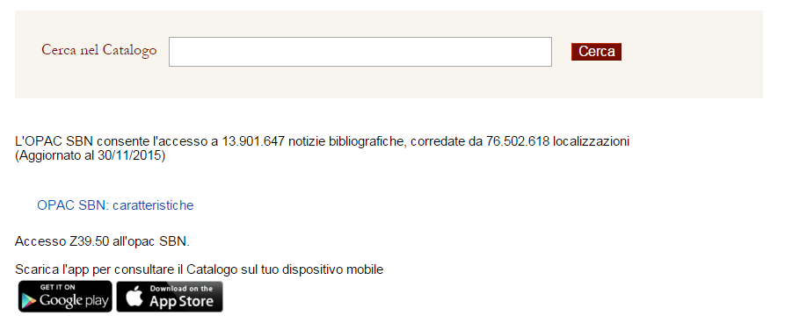
2.d Strumenti nel Web
Motori di ricerca
Per la ricerca di libri full text: https://books.google.it/
Per articoli scientifici e ricerca accademica: https://scholar.google.it/
SBN — Servizio bibliotecario nazionale
Sul sito è possibile scaricare anche l’App per smartphone
http://www.sbn.it/opacsbn/opac/iccu/free.jsp

Slide 21
2.d Strumenti nel Web
Indici sistematici (directories)
Chiamati anche subject tree o pick list, gli indici sistematici sono costruiti da persone che selezionano e indicizzano le pagine web in base al soggetto, classificandole e organizzandole all’interno di una sorta di struttura gerarchica, nella quale si passa dal generale allo specifico.
https://www.dmoz.org/

Slide 22
2.d Strumenti nel Web
Periodici Open Access
Open Access è la libera disponibilità online di contenuti digitali. Viene principalmente utilizzato per gli articoli di riviste o di ricerche universitarie passate in rassegna da pari e pubblicate gratuitamente.
DOAJ https://doaj.org/
OAIster http://oaister.worldcat.org/

Slide 23
2.d Strumenti nel Web
ACNP — Catalogo dei periodici online
Nel caso in cui il riferimento bibliografico di un articolo non fosse presente nelle banche dati in possesso dall’ateneo, è possibile verificare la presenza del titolo della rivista e la sua disponibilità nelle biblioteche italiane, per poi richiederlo attraverso il servizio di reference/document delivery della biblioteca d’ateneo.
http://acnp.unibo.it/cgi-ser/start/it/cnr/fp.html

Slide 24
2.d Strumenti nel Web
Banche dati
La banca dati o database è una collezione di informazioni registrate in formato elettronico e relativo ad un preciso dominio di conoscenze (medicina, psicologia, filosofia, sociologia etc.), organizzata allo scopo di poter essere consultata dai suoi utenti specifici attraverso specifiche tecniche di information retrieval.
Le banche dati sono indispensabili per gli studi superiori e la ricerca scientifica, per l’aggiornamento costante e rapido dei dati che contengono.
Le forme delle informazioni contenute possono essere le più varie: dalle descrizioni bibliografiche (fonti secondarie), ai testi completi di periodici (fonti primarie). Possono comprendere anche raccolte di testi oppure dizionari, enciclopedie e altre opere di consultazione.

Slide 25
2.d Strumenti nel Web
Banche dati e Information retrieval
L’Information Retrieval (reperimento delle informazioni) è l'insieme delle tecniche utilizzate per gestire la rappresentazione, la memorizzazione, l'organizzazione e l'accesso ad oggetti contenenti informazioni quali documenti, pagine web, cataloghi online e oggetti multimediali.

Slide 26
2.d Strumenti nel Web
Banche dati, Information retrieval e gli operatori logici
AND: restringe il campo della ricerca (es. Kant and Aesthetics). Appariranno tutti i records che contengono entrambi i termini
OR: allarga il campo della ricerca es. Kant or Aesthetics). Verranno trovati tutti i records che contengono o l’uno o l’altro o entrambi i termini.
NOT: restringe in parte la ricerca (es. Kant not Aesthetics. Usciranno tutti i records che contengono la voce “Kant”, ma non il termine “Aesthetics”.

Slide 27
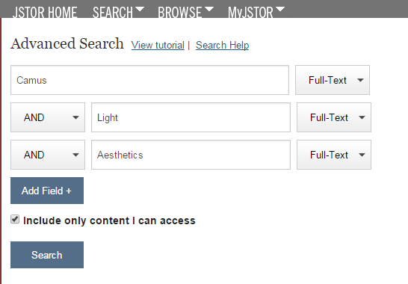

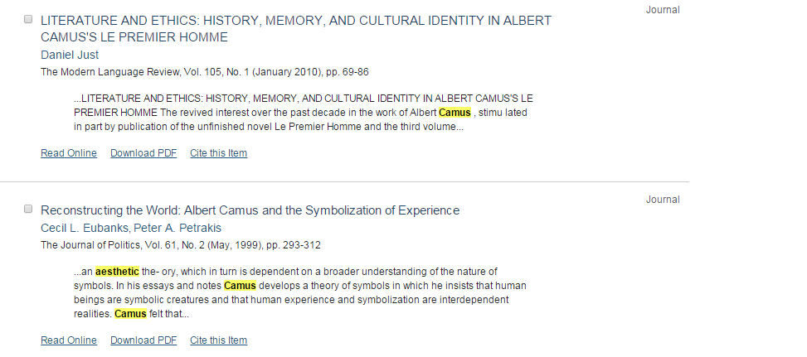
2.d Strumenti nel Web
Banche dati. Un esempio: JSTOR

Slide 28
2.d Strumenti nel Web
Enciclopedie e dizionari online
Il Sistema Bibliotecario di Ateneo offre alcuni dizionari online
http://sba.unife.it/it/biblioteca-digitale/dizionari-online
Dizionari e enciclopedie online
YOURDICTIONARY http://www.yourdictionary.com/
ENCICLOPEDIA TRECCANI http://www.treccani.it/enciclopedia/
VOCABOLARIO TRECCANI http://www.treccani.it/vocabolario/

Slide 29

3. Norme editoriali
Layout del documento
Protocollo iniziale e parti del testo
Varianti del carattere e punteggiatura
Apparato filologico

Slide 30
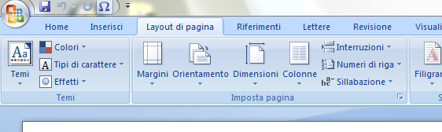
3.a Layout del documento
Selezionare “Imposta pagina” e impostare:
Margine inferiore, superiore, destra e sinistra: 2,5 cm
Rilegatura a sinistra: 0,5 cm
Distanza di intestazione e piè di pagina dal testo: 1,25 o 1,27 cm

Slide 31
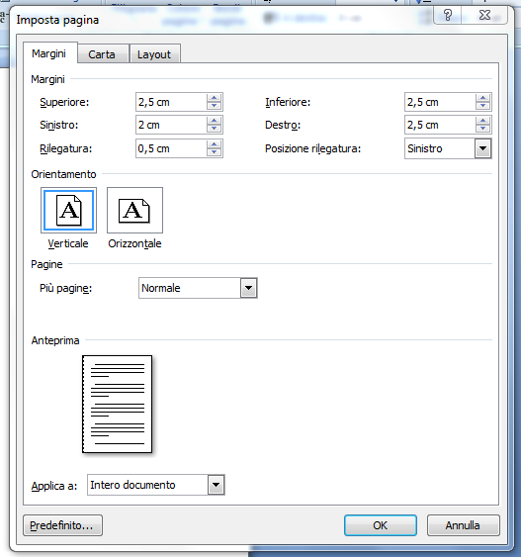
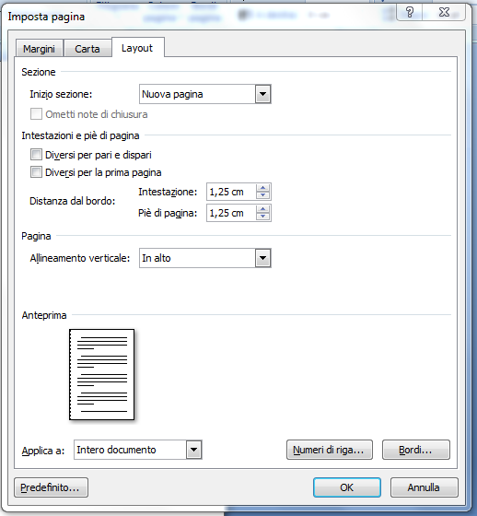
3.a Layout del documento
Selezionare “Imposta pagina” e impostare:

Slide 32
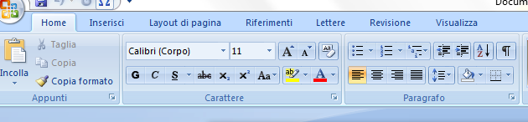
3.a Layout del documento
Selezionare “Paragrafo” e impostare:
Allineamento del testo: Giustificato
Rientro speciale di prima riga (non vale per i titoli di capitolo, paragrafo, sottoparagrafo e per il primo paragrafo): 1,25 cm
Rientri destra e sinistra: 0 cm
Spazio prima del paragrafo: 0 cm
Spazio dopo il paragrafo: 6 pt
Barrare “Non aggiungere spazio tra paragrafi dello stesso stile”
Interlinea: 1,5 cm

Slide 33
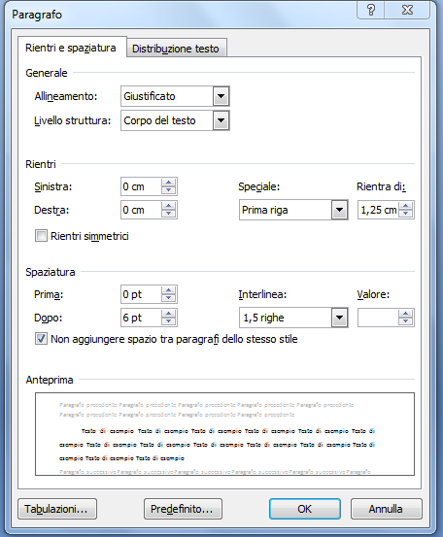
3.a Layout del documento
Selezionare “Paragrafo” e impostare:

Slide 34
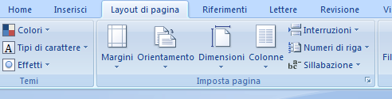
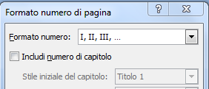
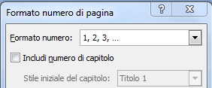
3.a Layout del documento
Carattere: Times New Roman 12 pt
Sillabazione: Automatica
Selezionare “Inserisci”, Comando “Numeri di pagina”: In basso
Comando “Formato numeri di pagina”: Introduzione in numeri romani mentre il resto del documento (testo, conclusione, bibliografia, appendici) in numeri arabi

Slide 35

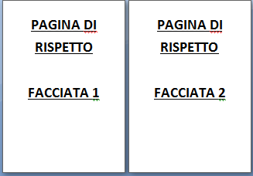

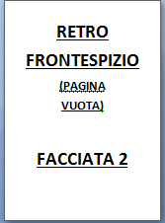
3.b Protocollo iniziale e parti del testo
Copertina e Frontespizio
la copertina non è mai compresa nella numerazione delle pagine in quanto rappresenta un elemento esterno del testo. Solitamente dopo la copertina sono presenti 1 pagina di rispetto (2 facciate vuote) e 1 pagina destinata al frontespizio (1 facciata 1 facciata vuota). Queste 2 pagine rientrano nella numerazione generale delle pagine dell’intero testo, ma non vengono numerate.
(copertina, pagina di rispetto 1-2, frontespizio e retro 3-4)

Slide 36
3.b Protocollo iniziale e parti del testo
Copertina e Frontespizio
Fac simile Frontespizio
http://www.unife.it/letterefilosofia/filo.edu/laurearsi
nel sito sono presenti inoltre informazioni di carattere generale sulle parti del testo (introduzione, conclusione, indici)
Indice generale
È obbligatorio. In esso vengono riportati i titoli delle parti del testo (introduzione, lista delle abbreviazioni, capitoli, paragrafi, conclusione, bibliografia, appendici) assieme all’indicazione delle pagine dove iniziano. Va collocato dopo il retro facciata del frontespizio. Deve essere contato nella numerazione generale, ma non viene numerato (solitamente è contato 5-6).

Slide 37
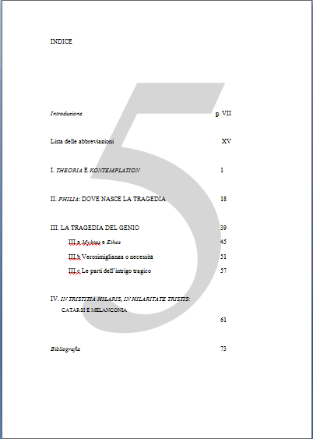

3.b Protocollo iniziale e parti del testo
Indice generale

Slide 38
3.b Protocollo iniziale e parti del testo
Introduzione
Numerata in numeri romani. Seguendo la numerazione delle, essa solitamente inizia da pagina VII.
Parte argomentativa, conclusioni, bibliografia
Numerata in numeri arabi. Inizia da pagina 1. Conclusioni e bibliografia seguono la numerazione iniziata dalla parte argomentativa.
Frontespizio, indice, introduzione, parte argomentativa (anche i diversi capitoli), conclusioni, bibliografia devono iniziare sul recto del foglio, che reca sempre una pagina dispari, mentre il verso ha sempre numero di pagina pari. Alla fine della tesi è consigliato lasciare una pagina di rispetto, come all’inizio.

Slide 39
3.c Varianti del carattere e punteggiatura
Tondo: variante base del carattere. tranne in casi particolari, viene utilizzata per il testo nel suo complesso.
Corsivo: è utilizzato per segnalare che una cosa in qualche modo si “stacca” dal testo di base. Si usa in particolare per:
i termini stranieri non entrati nell’uso corrente italiano
i titoli, di qualunque tipo essi siano (libri, film, opere d’arte)
in alternativa alle virgolette alte, per evidenziare una parola
i termini di cui si dà spiegazione
segnalare che una parola è usata in quanto tale e non in relazione al suo significato

Slide 40
3.c Varianti del carattere e punteggiatura
Maiuscoletto: forma uguale al maiuscolo, ma altezza ridotta. Viene utilizzato per:
sottotitoli dei capitoli
paragrafi
per indicare il numero di tomo, se è preceduto dall’indicazione del volume
all’interno del testo, per le sigle, specialmente se lunghe
Maiuscolo: usato per i titoli. Tradizionalmente non viene utilizzato il maiuscolo corsivo: se in un blocchetto in maiuscolo è presente un termine che andrebbe in corsivo (es. titolo di un’opera) è consigliabile usare il tondo tra virgolette alte

Slide 41
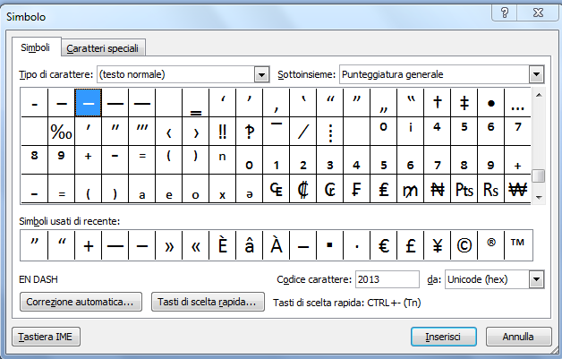
3.c Varianti del carattere e punteggiatura
Punteggiatura. Lineetta en dash
Diversa dal trattino (ha una lunghezza doppia). È sempre preceduta e seguita da uno spazio. Si usa tendenzialmente per isolare una frase incidentale, con funzione analoga a quella delle parentesi tonde. Se l’inciso si trova al centro di una proposizione, la lineetta apre e chiude l’inciso. Se invece si trova alla fine della frase, la lineetta apre l’inciso mentre si utilizza il punto fermo per chiuderlo.
(“Inserisci”, “Simbolo”, “En dash”)

Slide 42
3.c Varianti del carattere e punteggiatura
Punteggiatura. Parentesi tonde
Per isolare una frase incidentale
Nei riferimenti bibliografici, sono utilizzate per racchiudere la dicitura “a cura di” (nel caso di libri senza autore, ma con curatore), per segnalare le date dei periodici e per segnalare l’anno della prima edizione di un’opera
Punteggiatura. Parentesi quadre
Per racchiudere le abbreviazioni [N.d.T.] e [N.d.C.]
Per inserire un elemento esterno in una citazione (un commento, una precisazione)
Nei riferimenti bibliografici, per racchiudere le integrazioni a una bibliografia di un testo tradotto (edizione originale di un’opera)

Slide 43
3.c Varianti del carattere e punteggiatura
Punteggiatura. Virgolette caporali (« »)
Per racchiudere le battute di un dialogo
Per le citazioni in prosa
Per la traduzione di termini o breve espressioni in lingua straniera
Nei riferimenti bibliografici, per i titoli dei periodici e per i titoli dei capitoli che non hanno autonomia propria
Punteggiatura. Virgolette alte (“ ”)
Per evidenziare una parola, o segnalare che essa va considerata in un senso che si discosta dal solito
In alternativa al corsivo quando si vuole indicare che una parola va considerata rispetto alla sua forma e non al suo significato

Slide 44
3.d Apparato filologico
Citazioni
Ogni citazione richiede che vengano dati gli estremi della sua fonte (in nota oppure tra parentesi tonde alla fine della citazione stessa)
Eventuali omissioni di una parte della citazione vanno segnalate tramite l’uso dei tre puntini preceduti e seguiti da uno spazio, meglio se tra parentesi quadre (es. [ … ])
Se introdotta dai due punti, la citazione solitamente inizia con la lettera maiuscola
Tutto ciò che, pur all’interno delle virgolette caporali, non fa parte della citazione (commenti, aggiunte, precisazioni) va posto tra parentesi quadre

Slide 45
3.d Apparato filologico
Citazioni
Se breve (massimo due righe), una citazione può andare di seguito nel testo, tra virgolette caporali
Se è più lunga di due righe o se ci sono altre motivazioni che lo prevedano, si può porre la citazione al di fuori del testo. Dunque si mette il blocchetto a capo, senza virgolette caporali, con un rientro a destra e sinistra corrispondente a quello di prima riga della parte argomentativa (1,25 cm), con un rientro di prima riga di 0,5 cm, interlinea singola e carattere in corpo minore rispetto al testo principale (solitamente 10 pt)

Slide 46
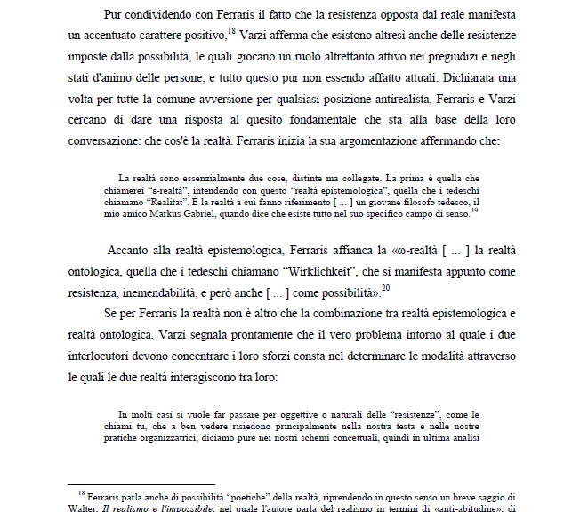
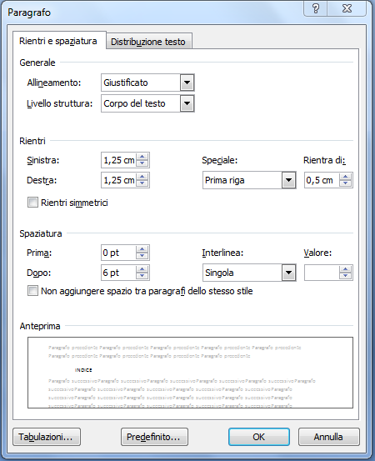
3.d Apparato filologico
Citazioni

Slide 47
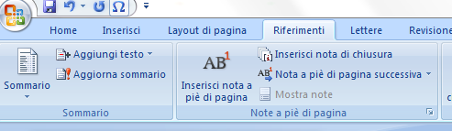
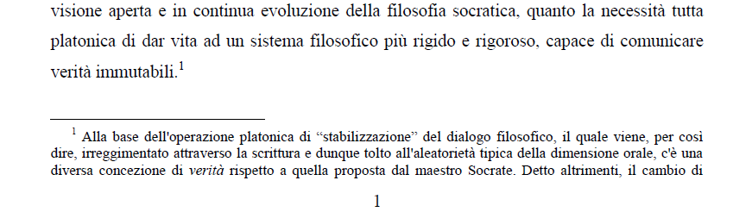
3.d Apparato filologico
Note
Le note vanno poste a piè di pagina, in corpo minore rispetto a quello del testo argomentativo (10 pt). Il rimando esterno della nota va posto in apice e sempre dopo eventuali segni di interpunzione

Slide 48
3.d Apparato filologico
Note
Le note non vengono utilizzate esclusivamente per fornire le coordinate delle fonti citate nella parte argomentativa.
In esse si possono riportati eventuali rinvii ad altre parti del teso, citazioni rafforzative, integrazioni, precisazioni e , in generale, tutto ciò che nella parte argomentativa risulterebbe come un’eccessiva divagazione.

Slide 49
3.d Apparato filologico
Sistema Citazione - nota
Quando in una nota viene menzionata o citata un’opera per la prima volta, essa deve essere segnalata in nota completa di tutti i suoi dati bibliografici:
Nome (basta l’iniziale puntata) e cognome dell’autore
Titolo ed eventuale sottotitolo (in corsivo)
Data della prima edizione tra parentesi tonde oppure, se si tratta di un’opera non italiana di particolare importanza, l’intero riferimento bibliografico dell’edizione originale, posto tra parentesi quadre, introdotto dalla dicitura ed. orig.
Curatore e/o traduttore

Slide 50
3.d Apparato filologico
Sistema Citazione - nota
Editore
Luogo di pubblicazione
Anno di pubblicazione dell’edizione consultata se diversa dalla prima
Collana
Numero dei volumi
Titolo di un singolo volume (o di più volumi)
Numero del tomo
Numero della pagina (o delle pagine)

Slide 51
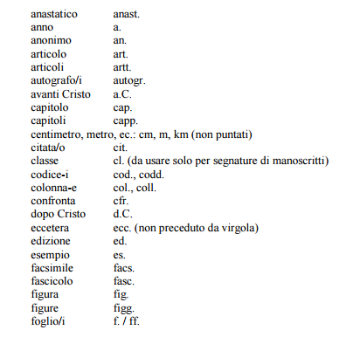
3.d Apparato filologico
Abbreviazioni

Slide 52
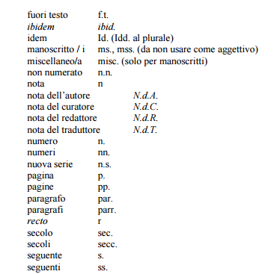
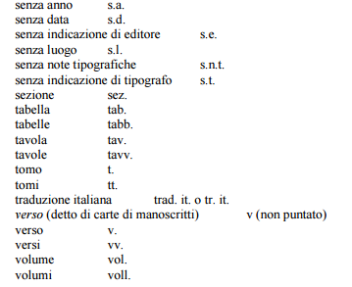
3.d Apparato filologico
Abbreviazioni

Slide 53
3.d Apparato filologico
Abbreviazioni (ulteriori precisazioni)
Volume: vol. (plurale voll.) seguita dal relativo numero in cifre romane maiuscole
Tomo: resta tomo. Il numero del tomo, se successivo a quello del volume, va riportato in numeri romani in maiuscoletto
Capitolo: cap. (plurale capp.). Il numero va in cifre romane in maiuscoletto. Se il capitolo ha un titolo va in tondo tra virgolette caporali, introdotto dai due punti, dopo i relativi dati del volume. Qualora il capitolo ha una propria autonomia all’interno del libro, il titolo deve essere riportato in corsivo, seguito dai riferimenti al testo in cui è contenuto, introdotto dalla preposizione “in”

Slide 54
3.d Apparato filologico
Abbreviazioni (ulteriori precisazioni)
Pagina: p. (plurale pp.). Dove è possibile, è preferibile riportare la prima e l’ultima pagina della citazione. Se la fonte citata, nell’opera originale, è riportata in 2 pagine contigue, deve essere riportata la prima pagina seguita dall’abbreviazione s. (es. p. 34 s.); qualora la citazione nell’opera originale occupasse 3 pagine, occorre segnalare la pagina seguita dall’abbreviazione ss. (es. p. 34 ss.)

Slide 55
3.d Apparato filologico
Abbreviazioni (ulteriori precisazioni)
Nel caso in cui il concetto presente nella fonte a cui si fa riferimento nella parte argomentativa del testo ricorra in più punti all’interno di un numero di pagine citate, queste possono essere seguite dall’espressione passim in corsivo (es. pp. 34-57 passim)

Slide 56
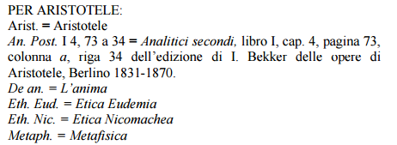
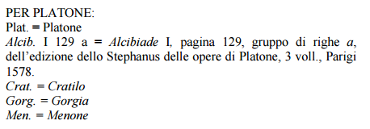
3.d Apparato filologico
Riferimenti a opere classiche
I riferimenti a opere classiche (soprattutto greche e latine) seguono spesso delle regole proprie. Nel dubbio, è meglio chiedere il parere del relatore

Slide 57
3.d Apparato filologico
cit. e op. cit.
Nel caso in cui di debba menzionare un’opera già citata in precedenza, i riferimenti si possono dare in forma abbreviata
Se essa è citata in una nota non immediatamente precedente, deve essere ripetuto il nome dell’autore (iniziale nome puntato, cognome per esteso) e il titolo, seguiti dall’abbreviazione cit. in tondo, seguito dal nuovo riferimento della pagina
Se di un autore è citata sempre la stessa opera, si può mettere soltanto il nome puntato e il cognome dell’autore seguito dall’abbreviazione op. cit. in corsivo (quindi sostituisce il titolo), sempre seguito dal nuovo riferimento della pagina

Slide 58
3.d Apparato filologico
ivi e ibid.
Nel caso in cui di debba menzionare un’opera citata nella nota precedente
ibid. in corsivo, per segnalare se la nuova citazione si trova nella stessa pagina della citazione precedente (stesso luogo, stessa pagina all’interno di un titolo citato nella nota precedente)
ivi in tondo, nel caso in cui la nuova citazione si trovi nella stessa opera citata nella nota precedente, ma in altre pagine

Slide 59
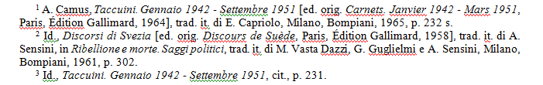
3.d Apparato filologico
Esempi

Slide 60
3.d Apparato filologico
Bibliografia
Una bibliografia deve essere di facile consultazione ed esaustiva circa i dati dei volumi citati, in modo che il lettore interessato li possa agevolmente reperire. A tal fine, sono opportuni alcuni accorgimenti strutturali e grafici
Suddivisione in categorie dei volumi (fonti, altre fonti, letteratura critica, opere di consultazione)
Ordine alfabetico per autore (per il titolo se il volume non dovesse avere autore)
Se di un autore sono citati più libri, andranno in ordine cronologico

Slide 61
3.d Apparato filologico
Bibliografia
Ogni opera citata deve avere un proprio paragrafo terminante col punto
La prima riga di ogni paragrafo deve essere a filo e non rientrata, mentre le successive vanno rientrate
Se di un autore sono citate più opere, il nome non deve essere ripetuto più volte, ma sostituito dal tratto lungo (“em dash” in “simbolo”) seguito dalla virgola

Slide 62
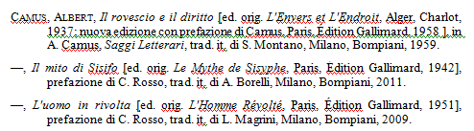
3.d Apparato filologico
Bibliografia

Slide 63

3.d Apparato filologico
Bibliografia. Autore
L’autore va in tondo. Diversamente dalla nota, il cognome precede il nome, possibilmente per esteso, dal quale è separato da una virgola. Nel caso in cui un autore ha più nomi di battesimo, è sufficiente citare solo quello più noto e lasciare solo l’iniziale puntata per gli altri. Tra due o più iniziali puntate non va posto alcuno spazio

Slide 64
3.d Apparato filologico
Bibliografia. Autore
Nel caso di più autori, se sono due, si citano entrambi i nomi uniti dalla congiunzione “e” o dal simbolo “&”; se sono più di due, si cita soltanto il primo, seguito dall’abbreviazione et. al. In corsivo
Se si tratta di un’opera con contributi vari, può essere indicato il nome del curatore, seguito dalla dicitura fra parentesi tonde “a cura di”, oppure si può direttamente entrare col titolo, segnalando dopo di esso il curatore; la prima soluzione è preferibile se il nome del curatore compare in copertina, la seconda negli altri casi

Slide 65


3.d Apparato filologico
Bibliografia. Autore

Slide 66
3.d Apparato filologico
Bibliografia. Titolo
Il titolo e l’eventuale sottotitolo vanno dati per esteso e in corsivo. Il sottotitolo va separato dal titolo mediante il punto
Se all’interno del titolo vi sono termini per i quali sarebbe previsto il corsivo (come i titoli di altre opere), essi restano in corsivo, ma tra virgolette caporali
Opere in lingua inglese: tranne breve preposizioni o congiunzioni, le parole iniziano con la lettera maiuscola
Opere in lingua francese: se il titolo si apre con un articolo è in genere maiuscola anche l’iniziale della seconda parola
Opere in lingua tedesca: hanno iniziale maiuscola tutti i sostantivi

Slide 67
3.d Apparato filologico
Bibliografia. Curatore e traduttore
Si citano, nell’ordine, il nome (iniziale puntata) e il cognome, preceduti dalla dicitura “a cura di” o “trad. it. di”. Oltre al nome del curatore o del traduttore, può essere segnalato in questa posizione ogni altro dato che si ritenga utile fornire circa eventuali introduzioni, prefazioni.

Slide 68
3.d Apparato filologico
Bibliografia. Altri casi particolari
Se il riferimento bibliografico riguarda soltanto una parte di un volume, l’indicazione deve essere costituita dal nome dell’autore e dal titolo di questa, seguiti dal titolo dell’opera in cui essa è contenuta, introdotto dalla preposizione “in” preceduta dalla virgola. È inoltre necessario precisare le pagine in cui si trova la sezione citata

Slide 69

3.d Apparato filologico
Bibliografia. Altri casi particolari
I titoli di capitoli o saggi aventi un’autonomia propria all’interno dell’opera vanno sempre in corsivo, come quello dei libri

Slide 70
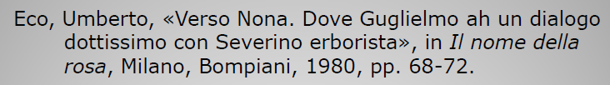

3.d Apparato filologico
Bibliografia. Altri casi particolari
I titoli di capitoli che non hanno autonomia propria vanno riportati in tondo fra virgolette caporali
I titoli degli apparati (introduzione, prefazione), specie quando hanno un carattere rilevante, vanno in corsivo, con l’iniziale maiuscola

Slide 71

3.d Apparato filologico
Bibliografia. Altri casi particolari
Le voci enciclopediche e simili vanno in tondo poste fra virgolette caporali, mentre in corsivo deve essere riportato il titolo dell’opera in cui si trova la voce

Slide 72
3.d Apparato filologico
indicazioni bibliografiche dei periodici
Il periodico va citato con tutti i dati utili a una sua corretta e veloce identificazione e reperimento. A questo proposito, sarà utile riportare
Titolo
Numero
Data
Pagine

Slide 73
3.d Apparato filologico
indicazioni bibliografiche dei periodici
Titolo: Il titolo del periodico va posto in tondo tra virgolette caporali, separato dal titolo del singolo saggio da una virgola
Numero: Il numero del periodico va sempre segnalato. Generalmente ogni periodico ha un numero di annata e, nel caso di frequenza inferiore all’annuale, anche uno di fascicolo. Il primo deve essere riportato in cifre romane, il secondo in arabe

Slide 74
3.d Apparato filologico
indicazioni bibliografiche dei periodici
Data: la data per esteso va segnalata solo nel caso sia strettamente necessaria (di solito, vale per i quotidiani). Se si ritiene utile riportarla, essa va posta fra parentesi tonde subito dopo il numero dell’anno o del fascicolo, a seconda che essa si riferisca all’uno o all’altro. Per i quotidiani, va indicato il numero del giorno, del mese e, per esteso, dell’anno.

Slide 75
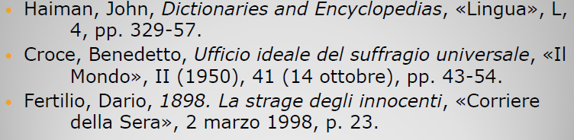
3.d Apparato filologico
indicazioni bibliografiche dei periodici

Slide 76
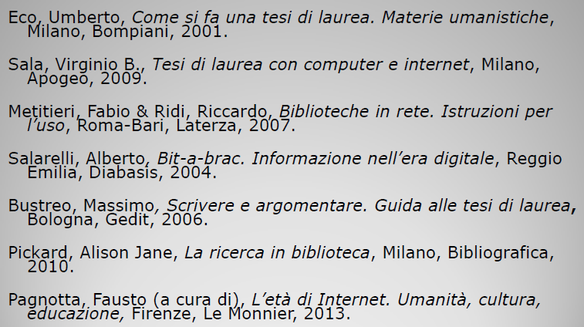
3.d Apparato filologico
Per orientarsi

Slide 77
3.d Apparato filologico
Per la stesura di questo prontuario
Politi, Giorgio, Scrivere tesi. Manuale per la stesura di tesi triennali, magistrali e di dottorato, Edizioni Unicopli, 2009.
Riediger, Hellmut, Scrivere tesi, saggi e articoli. documentarsi, preparare e organizzare un testo con gli strumenti del web (2009), Milano, Bibliografica, 2015.

Slide 78
Elia Domeneghetti
elia.domeneghetti@student.unife.it
Ricevimento studenti: TUTTI I GIOVEDÌ DALLE 15.00 ALLE 17.30 presso lo studio del Prof. Gatti, Palazzo Strozzi, via Savonarola 15.

